Slide 1
Conversão de textos em Braille em linguagem natural com uso de CNN

Slide 2
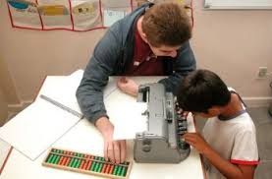
Motivação
Facilitar a troca de informações entre pessoas com e sem deficiência visual. Visando a inclusão de deficientes visuais alfabetizados em braille em diferentes ambientes sociais.
20XX | 20XX | 20XX | 20XX

Slide 3
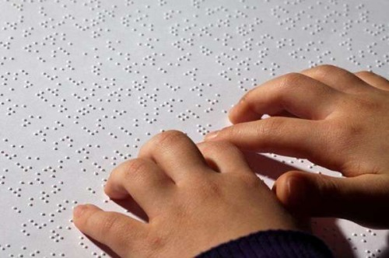
Objetivo
Estabelecer um modelo computacional com CNN capaz de identificar textos em Braille e predizer seu significado em linguagem natural.
20XX | 20XX | 20XX | 20XX

Slide 4
Solução Pensada
Pré - processamento
Segmentação
Representação
Classificação
Pré-processamento para conversão em escala de cinza, redução de ruídos.
Segmentar os caracteres em braile.
Construir uma representação ideal para o uso com CNN.
Classificar o carácter com seu símbolo correspondente em linguagem natural.

